Slide 1
Vizualizácia dát získaných zo senzorov mobilného zariadenia
Bakalárska práca
CHARAKTER PRÁCE: Vývoj softvéru
AUTOR: Martin Vrták
ŠKOLITEĽ: Mgr. Martin Vozár, PhD.
ROK: 2023

Slide 2
Štruktúra bakalárskej práce
1. Analýza súčasného stavu 2. Cieľ práce 3. Senzory v mobilnom zariadení 4. Zbieranie dát zo senzorov a ich ukladanie do databázy
5. Zobrazenie dát z databázy
6. Export súboru vo formáte KML

Slide 3
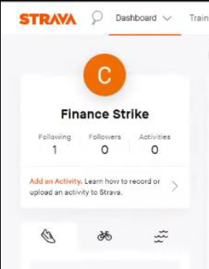
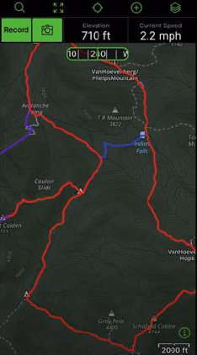
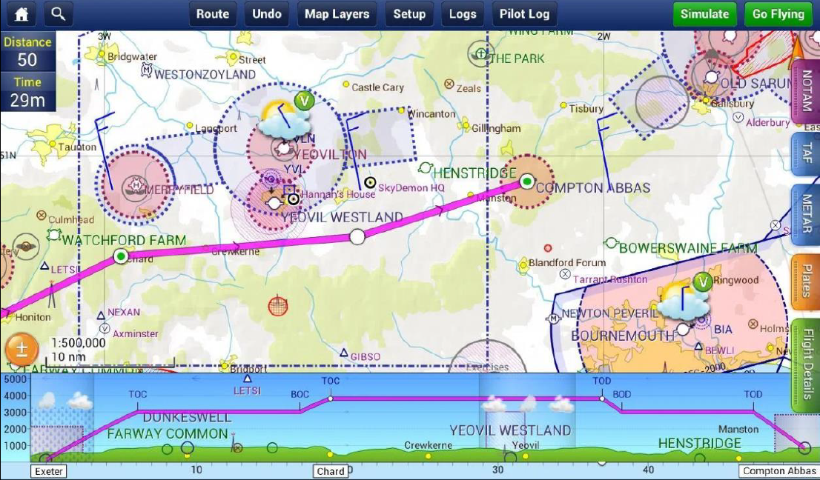
Analýza súčasného stavu
Vyber vyvojového prostredia
Vyber programovacieho jazyka
Podobne aplikácie
SkyDemon
Hiking Project

Slide 4
Cieľ práce
• Cieľom práce bolo zaznamenávanie prejdených trás na turistike, počas cestovania a lietania lietadlom.
Cieľ práce boli rozdelené na čiastkové ciele:
zaznamenávať údaje z mobilného zariadenia (gyroskop, GPS atď.),
ukladať údaje do databázy,
vizualizovať aktuálnu polohu a smer pohybu,
zobraziť ukážku prejdenej trasy na mape,
naprogramovať vygenerovanie súboru pre vizualizáciu prejdenej trasy na rôznych systémoch

Slide 5
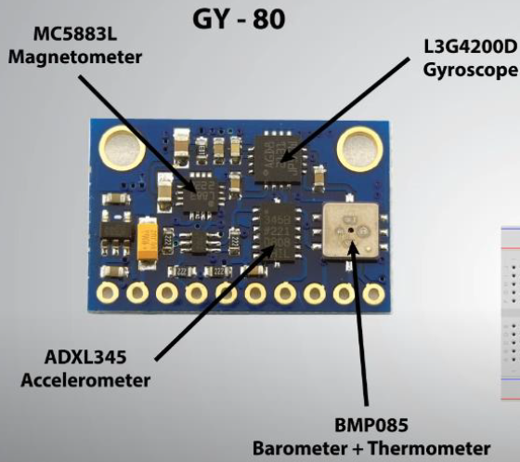
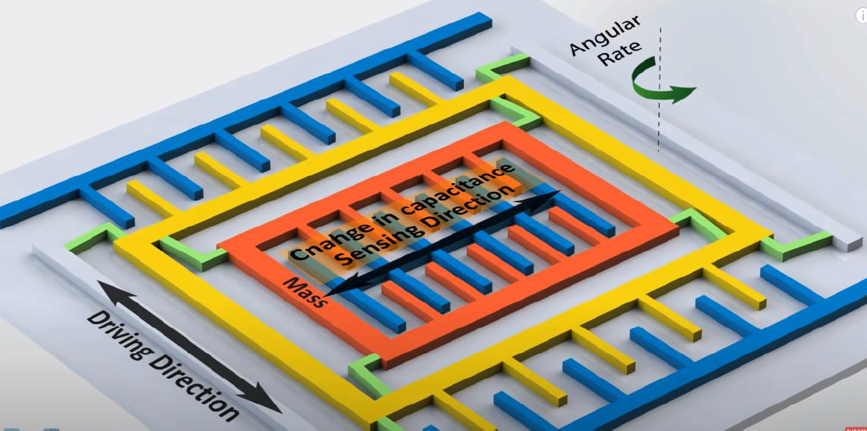
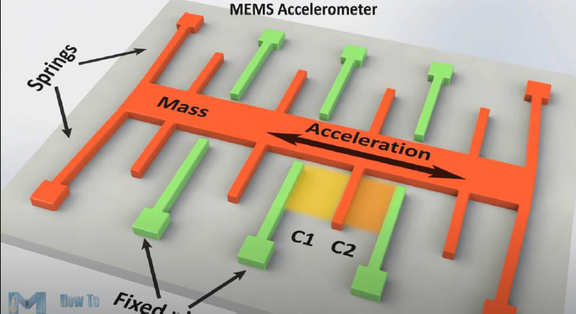
Senzory v mobilnom zariadení
Typy senzorov v mobilnom zariadení ,ktoré používame:
▪ Sensor.TYPE_ACCELEROMETER,
▪ Sensor.TYPE_LINEAR_ACCELERATION,
▪ Sensor.TYPE_GRAVITY,
▪ Sensor.TYPE_GYROSCOPE,
▪ Sensor.TYPE_ORIENTATION,
▪ Sensor.TYPE_ROTATION_VECTOR,
▪ Latitude, Longtitude, Altitude.
Gyroskop
Accelerometer

Slide 6
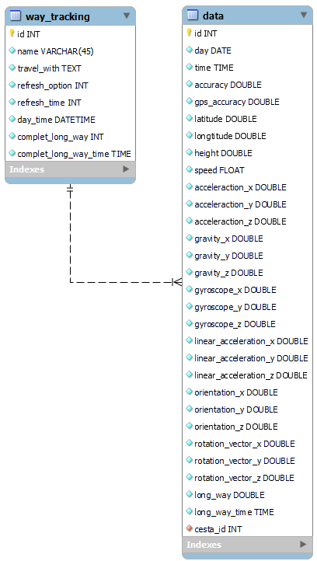
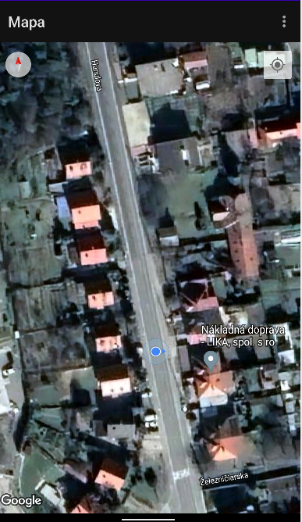
Zbieranie dát zo senzorov a ich ukladanie do databázy
• údaje zo senzorov • vytvoriť databázu

Slide 7
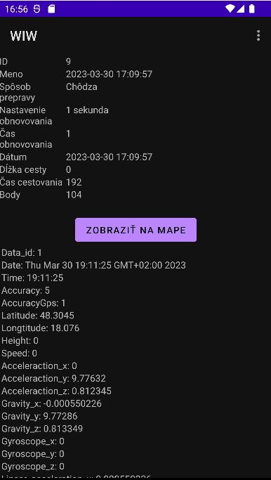
Zobrazenie dát z databázy
Pridat obrazok vygenerovanej prejdenej trasi

Slide 8
Problém s nadmorskou výškou
Pridat vygenerovany obrazok vysky na opis preco som musel nulovat poziciu

Slide 9
Export súboru vo formáte KML
• Pridat video z google earth

Slide 10
Ďakujem za pozornosť!

Slide 11
Otázky oponenta
Otázka 1:
Zrealizujte záznam trasy pomocou vytvorenej aplikácie. Vizualizujte zozbierané dáta s využitím v práci spomínanej služby Google Earth.
Aké informácie možno zo zozbieraných dát zistiť?

Slide 12
Otázky oponenta
Otázka 2:
Ktoré ďalšie dáta (iné ako geolokačné) by malo zmysel v aplikácii vizualizovať?

Slide 13
Otázky oponenta
V priebehu obhajoby lepšie objasnite problém, ktorý ste riešili v súvislosti s meraním nadmorskej výšky pomocou lokalizačného senzora.

